Slide 1
Intro til programmering
Michael Boje Veilis

Slide 2
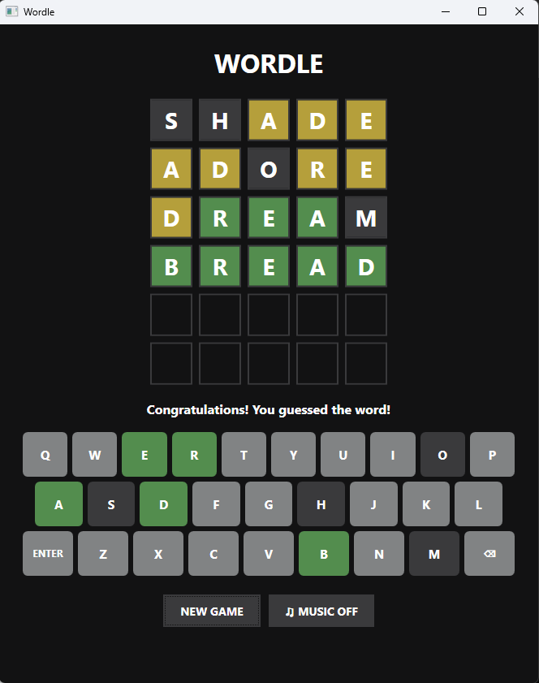
Hvad er Wordle?
Et ordgættespil, hvor du skal gætte et ord på fem bogstaver.
Du har 6 forsøg til at finde det rigtige ord.
Efter hvert gæt får du farvefeedback:
  🟩Grøn: Bogstaver er korrekt og står det rigtige sted.
  🟨Gul: Bogstavet findes i ordet, men står det forkerte sted.
  ⬛Sort: Bogstavet findes ikke i ordet.
Spillet træner din ordforståelse, logik og evne til at tænke strategisk.

Slide 3
Teknologier brugt til projektet
Kodesprog: C#, XAML
Framework: .NET, WPF
Metode: Object-Oriented Programming (OOP)
Frontend UI: WPF application eller Windows desktop application.

Slide 4
Mine mål for projektet
Udvikle et fungerende Wordle-spil – hvor brugeren skal gætte et ord på fem bogstaver inden for seks forsøg
Lave en brugervenlig frontend UI – med et overskueligt layout, farver og knapper, der gør spillet nemt at bruge.
Bruge WPF og C# - til at opbygge brugergrænsefladen og programmere spillets funktioner.
Implementere spillets logik – så spillet kan kontrollere gæt og vise, om bogstaverne er rigtige, forkerte eller placeret forkert.
Lære mere om programmering – ved at arbejde med brugerinteraktion, fejlhåndtering og opbygning af en desktopapplikation.

Slide 5
Kode struktur
WordleWPF – Frontend-Logic
MainWindow
WordleGame game
Int currentColumn
Int currentRow
Bool isAnimating
MediaPlayer backgroundMusic
Bool isMusicEnabled
MainWindow() {}
Void CreateBoard()
Async void MainWindow_PreviewKeyDown()
Async void KeyboardButton_Click()
Void AddLetter()
Void RemoveLetter()
String GetCurrentGuess()
Async Task SubmitGuess()
Async Task DisplayGuess()
Statis async Task AnimateTileWithDelay()
Void UpdateKeyboard()
Button? FindKeyboardButton()
Static Ienumerable<DependencyObject> GetVisualChildren()
Void ResetKeyboard
Static async Task AnimateTileFlip()
Static void AnimateLetterPop()
Async Task AnimateWinningRow()
Void StartBackgroundMusic()
Void OnClosed()
Void MusicButton_Click()
Void NewGameButton_Click()
Wordle – Backend
WordleGame
Int Attempts
Bool IsGameOver
Bool HasWon
WordDatabase database
List<string> words
String secretWord
Int maxAttempts
List<char> excludedLetters
IReadOnlyList<char> ExcludedLetters
List<GuessResult> guesses
IReadOnlyList<GuessResult> Guesses
Int MaxAttempts
Int WordLength
WordleGame() {NewGame();}
LetterResult[] CheckGuess()
Void UpdateExcludedLetters()
LetterResult[] MakeGuess()
Void NewGame()
GuessResult
String Guess
IReadOnlyList<LetterResult> Results
GuessResults()
WordleWPF – Frontend-UI
<Window>
<Window.Resources>
<SolidColorBrush/>
<Style/>
<Setter/>
<Setter.Value/>
<ControlTemplate/>
<Border/>
<ContentPresenter/>
<ControlTemplate.Triggers/>
<Trigger/>
<Setter/>
<Grid>
<Grid.RowDefinitions>
<RowDefinition/>
<TextBlock/>
<UniformGrid/>
<StackPanel/>
<UniformGrid/>
<Button/>
</Window>
LetterResult
Enum LetterResult
Words – Database
String filePath
List<string> GetWords()
Words – txt file
aback
abide
abled
blast
osv.

Slide 6
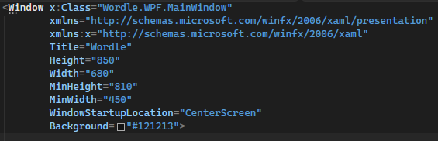
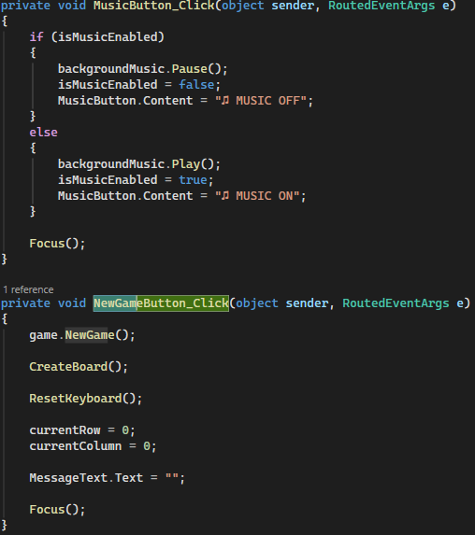
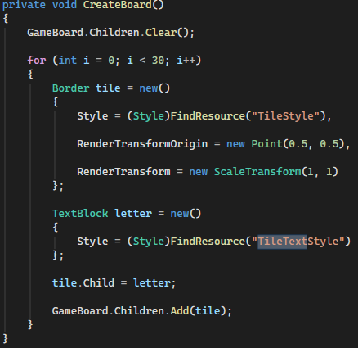
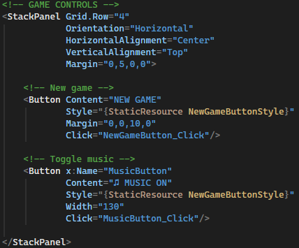
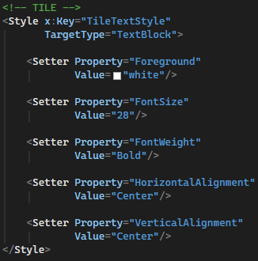
Mine udfordringer - WPF
Ikke arbejdet med WPF før og har ikke arbejdet meget med XML/XAML.
Skulle finde ud af hvilke komponenter der skulle bruges til at lave UI Boardet, Tiles og buttons.
WPF bruger XAML, som deres sprog til UI’en

Slide 7
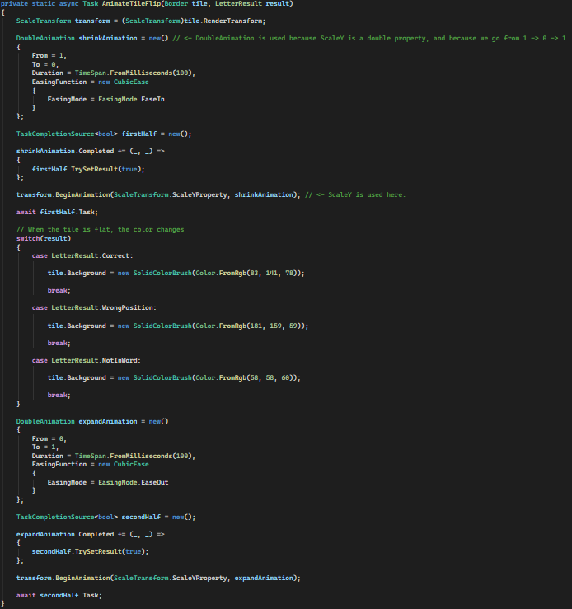
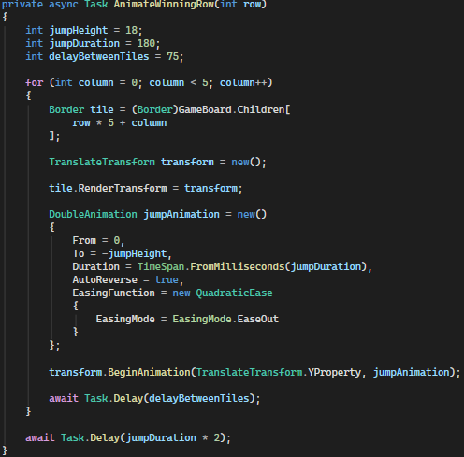
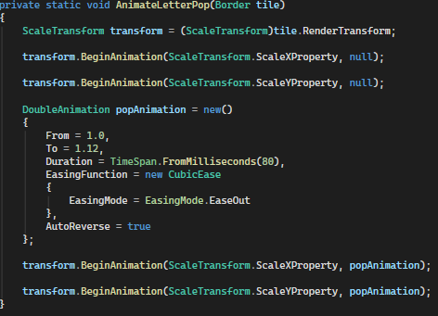
Mine udfordringer – Animationer
Der skulle implementeres en animation hver gang man tastede et bogstav ind i det ord man prøvede at gætte.
Der skulle implementeres en flip animation på hvert bogstav, når man gættede på et ord.
Der skulle implementeres en hoppe animation på hvert bogstav, når man gættede rigtigt på et ord. Så en vinder animation.
Fik implementeret det hele, men var ikke nemt.

Slide 8
DEMO

Slide 9
Konklusion
Oplevelse
  Hyggeligt projekt
  Fik lært at bruge WPF
  Fik lært at lave et velfungerende spil fra bunden
Fremtidige tilføjelser
  Lyd ved spillets afslutning: Der afspilles en bestemt lyd, når man enten har gættet ordet korrekt eller har brugt alle sine forsøg uden at gætte det.
  Baggrundsmusik: Baggrundsmusikken stopper, når ordet enten er blevet gættet korrekt, eller spillet er afsluttet uden et korrekt gæt.
  Statistikvindue: Et vindue med statistik vises, lige efter at man har gættet et ord korrekt. Det viser blandt andet, hvor mange forsøg man brugte, og hvor præcise ens gæt var.
  Indstillingsknap: En knap, der åbner en menu, hvor man kan justere lyd-, grafik- og andre indstillinger.
  Startmenu: En startmenu med sin egen musik, som vises, når man åbner spillet. Menuen indeholder spillets titel samt knapper til at starte spillet, læse en guide med reglerne, åbne indstillingerne og lukke spillet.
  Rangliste: En rangliste, der viser spillernes resultater og placeringer.
  Animeret baggrund: En animeret baggrund under spillet, for eksempel et rumlandskab eller en by om natten.
  Battle Mode: En spiltilstand, hvor to spillere konkurrerer mod hinanden på en eller anden måde. (Skal defineres nærmere).
  Udfordringstilstand: En spiltilstand med særlige udfordringer, for eksempel et spillebræt, der roterer, eller ord, der vises baglæns.
  Udvikling i .NET MAUI: At udvikle spillet ved hjælp af .NET MAUI for at undersøge forskellene mellem denne teknologi og WPF.

